Slide 1








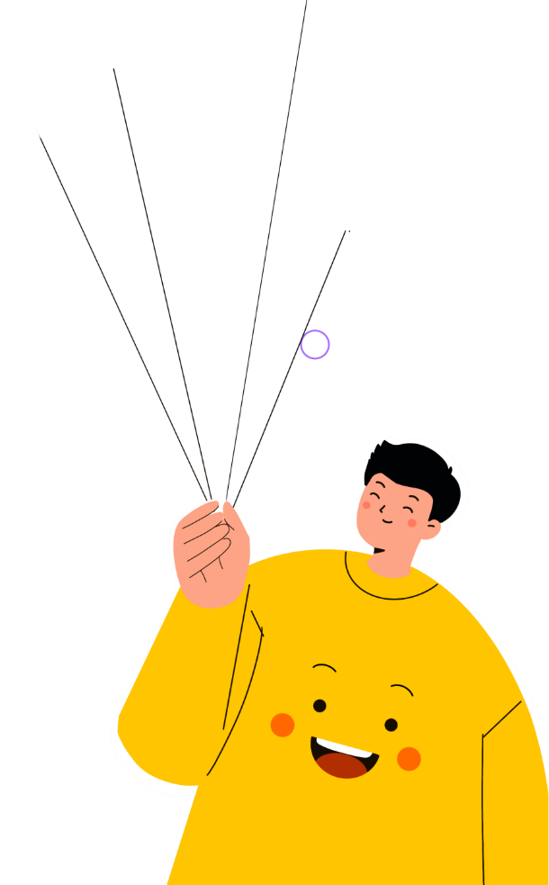









放/飞/好/心/情
学会调节情绪
伤心时，该哭的就应该大哭一场；心烦时，可以找知心朋友倾诉；不满时，发发牢骚；情绪低落时可以听或唱些欢快的歌
主讲人：第一PPT

Slide 2
目录
情绪是可以调节的
情绪如何调节
结论

Slide 3

情绪与个人的态度是紧密相连的。
对同样一件事，人们会因所持的人生态度不同而有不同的感受。要想积极地对待生活，应该改变自己的观念，使自己能够以乐观的态度去看待问题、思考问题。

Slide 4
中科院心理所王极盛教授认为，徐力属于激情性杀人。这种杀人没有预谋，很大程度上是受情绪左右。
结合徐力案件和你自己的生活经历，你能否分析出青少年的情绪有何特点？
不稳定性
强烈性
自控能力差
据2004年10月11日卫生部公布数字显示：我国17岁以下的儿童少年中，至少有3000万受到各种情绪障碍和行为问题的困扰！
所以，情绪是需要调控的，青少年尤其如此。

Slide 5











第二部分
情绪如何调节
伤心时，该哭的就应该大哭一场；心烦时，可以找知心朋友倾诉；不满时，发发牢骚；情绪低落时可以听或唱些欢快的歌

Slide 6
要做一个积极乐观上向的人，就要积极地调控我们的不良情绪，通过改变自己的态度来控制自己的情绪。
刚才我们已经知道了情绪原来可以调节的，但怎样克服不良情绪，保持良好的情绪状态呢？

Slide 7

转移注意力
把注意力从导致你情绪不佳的事情上移开，如转移话题、做感兴趣的事等，使情绪有个缓解机会，让自己摆脱消极情绪的影响。
方法一

Slide 8
合理发泄情绪
在适当的场合哭一场
方法二
向他人倾诉
进行剧烈运动
放声歌唱

Slide 9
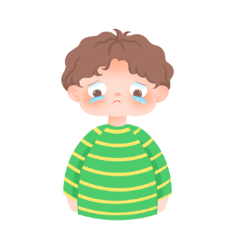

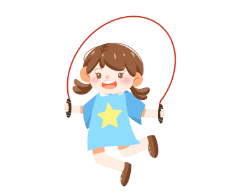
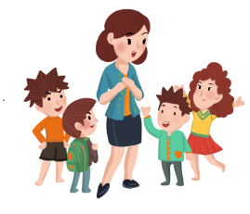
合理发泄情绪
1
2
3
4
哭
唱
诉
动

Slide 10
欣赏
假如生活欺骗了你 ，
不要忧郁，也不要愤慨 。
不顺心的时候，暂且容忍 ，
相信吧，快乐的日子就会到来。
——普希金

Slide 11

结论
情绪是可以调节的
情绪与个人的态度是紧密相连的。在生活中，我们可以通过改变自己的态度来控制自己的情绪。
——所以，情绪是可以调节的。

Slide 12
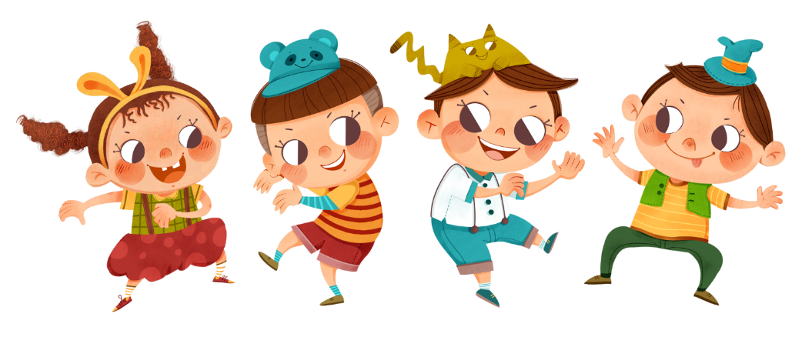
情绪寄语
快乐是一天，不快乐也是一天，为什么不天天快乐呢？

Slide 13
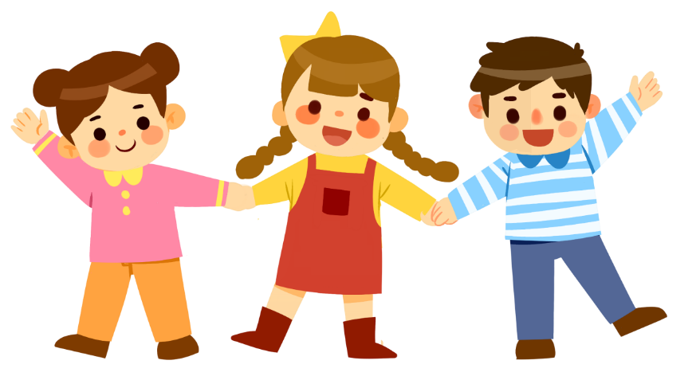
行业PPT模板http://www.1ppt.com/hangye/
愿大家天天快乐 让欢乐陪伴终生
Notes:
模板来自于： 第一PPT https://www.1ppt.com/

